Slide 2
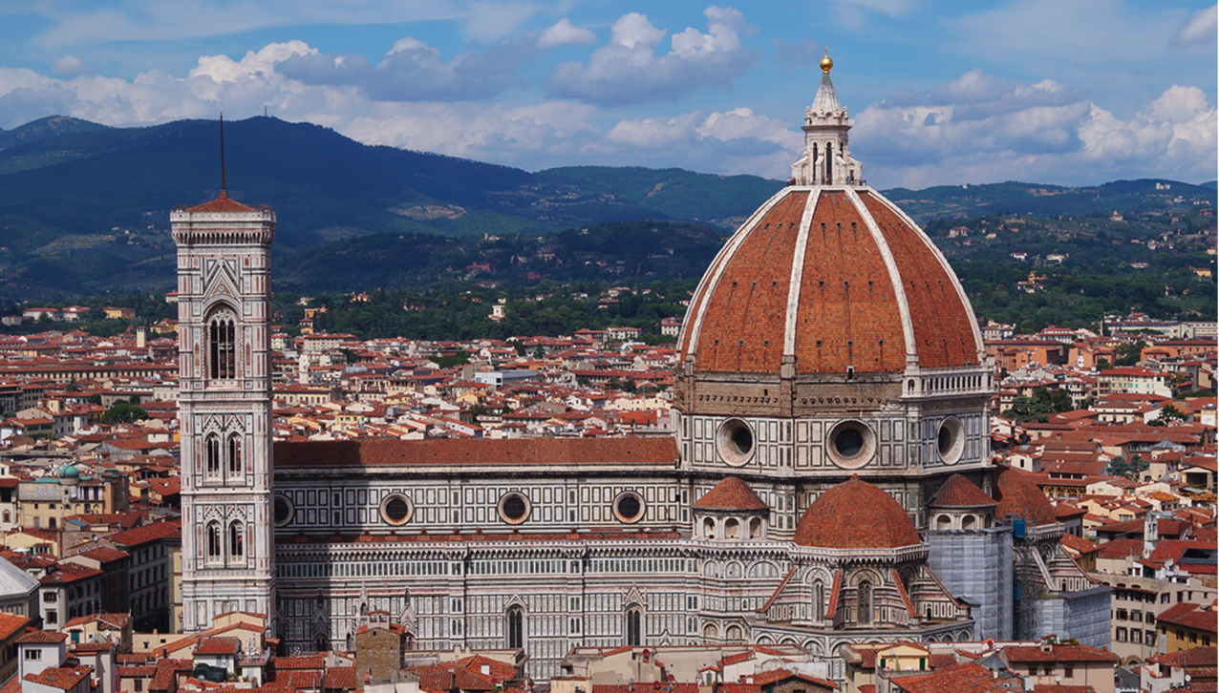
Il grande legame di Renato Ricci coi nucleari fiorentini

Slide 3
Nella seconda metà degli anni Sessanta, l’expertise fiorentina sui «rivoluzionari» rivelatori al Germanio per la spettroscopia gamma si sposava perfettamente con l’importanza, che Renato aveva intuito come fondamentale, dello studio sperimentale degli schemi di decadimento dei livelli eccitati dei nuclei e delle loro proprietà, per validare in particolare il modello a shell
penso che anche per questo Renato si sia trattenuto per quasi tre anni a Firenze, a partire dal 1966, nel suo «transito»
da Napoli a Padova

Slide 4
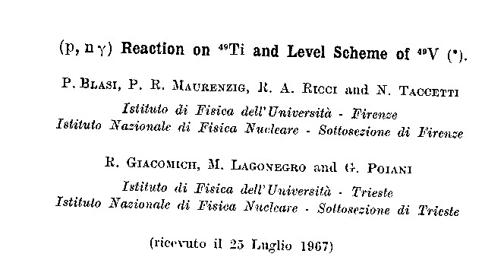

Slide 5
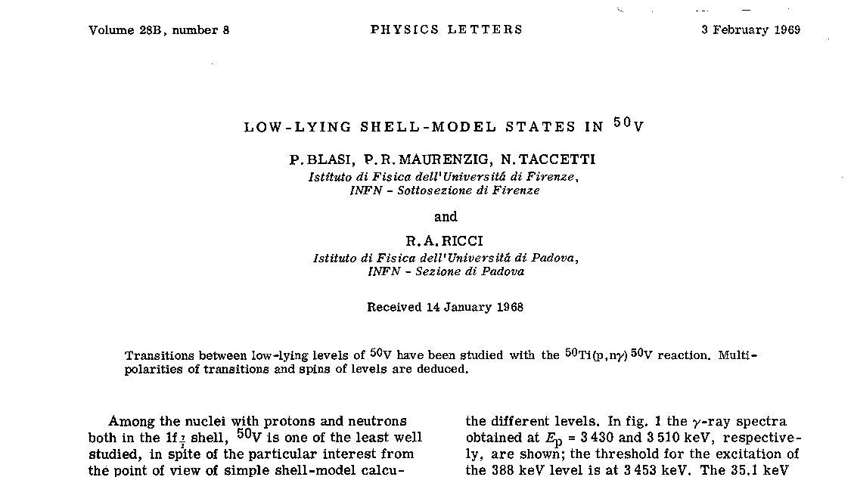

Slide 6
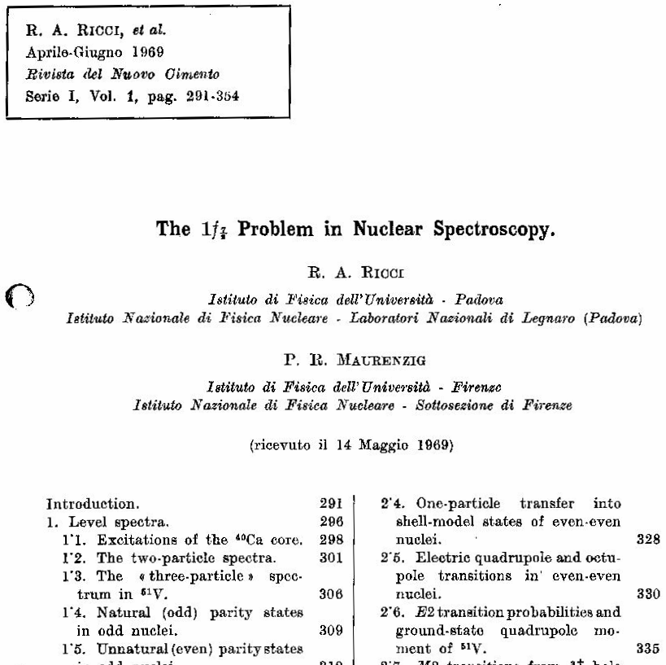
lavoro che fu definito da Gerry Brown:
“the Bible of the properties of 1f_{7/2} nuclei”!

Slide 7
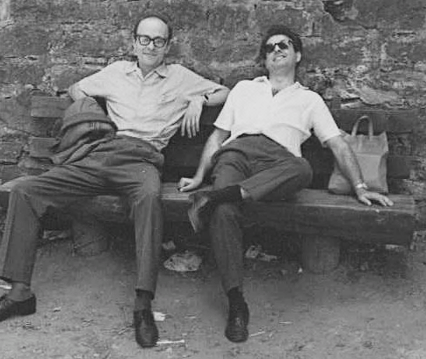

Slide 8
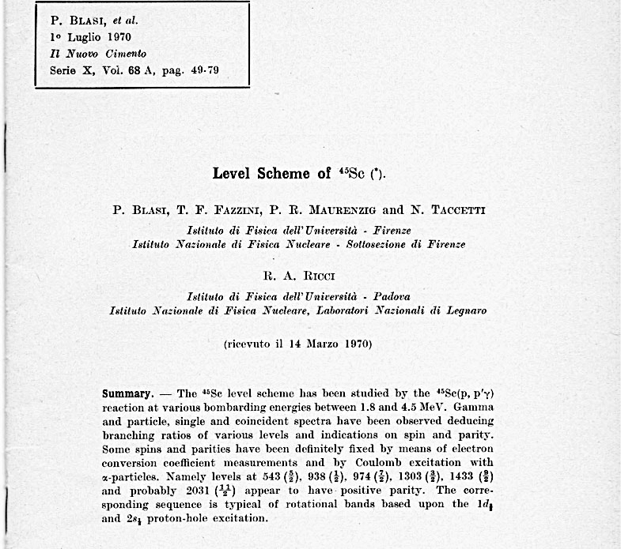

Slide 9
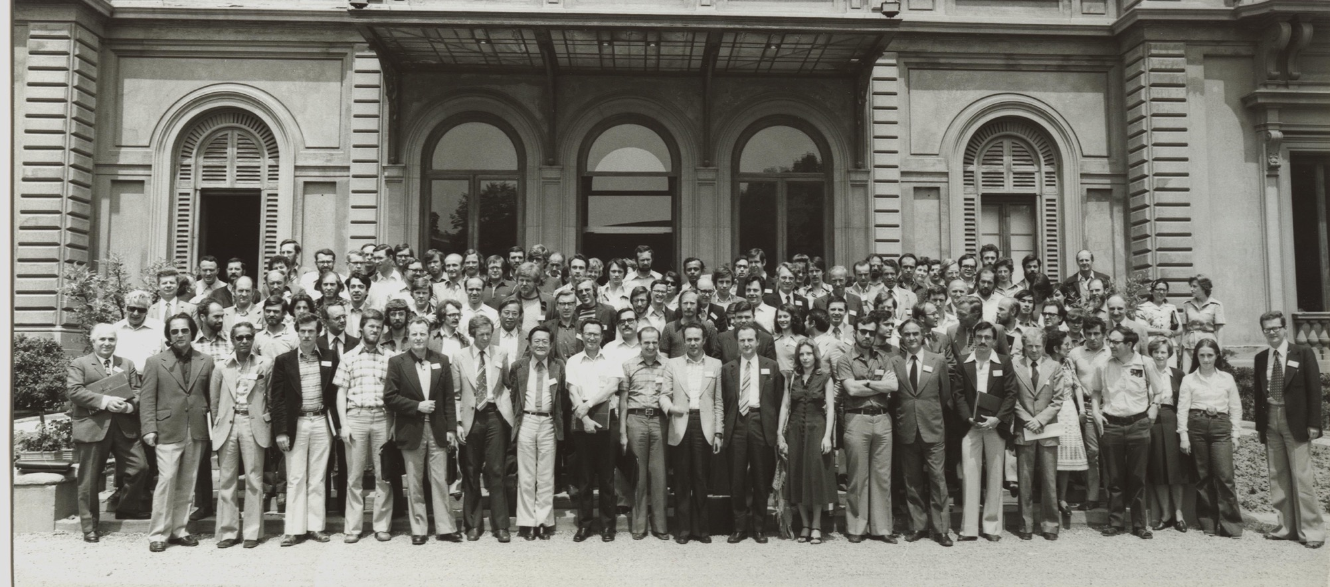
EPS Conference on medium-light nuclei
Firenze, June 1977

Slide 10
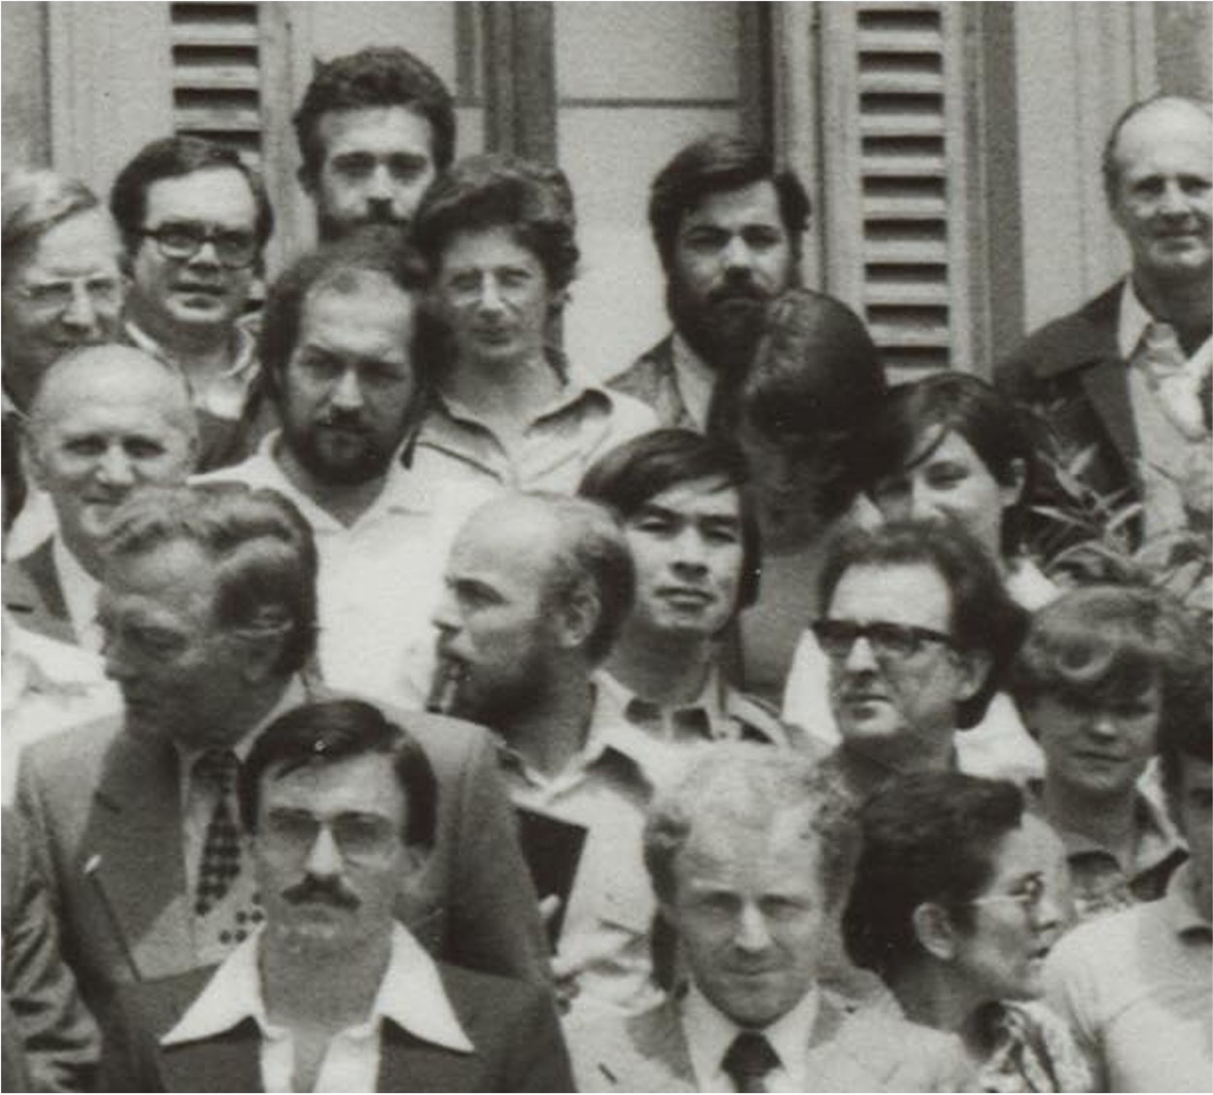

Slide 11
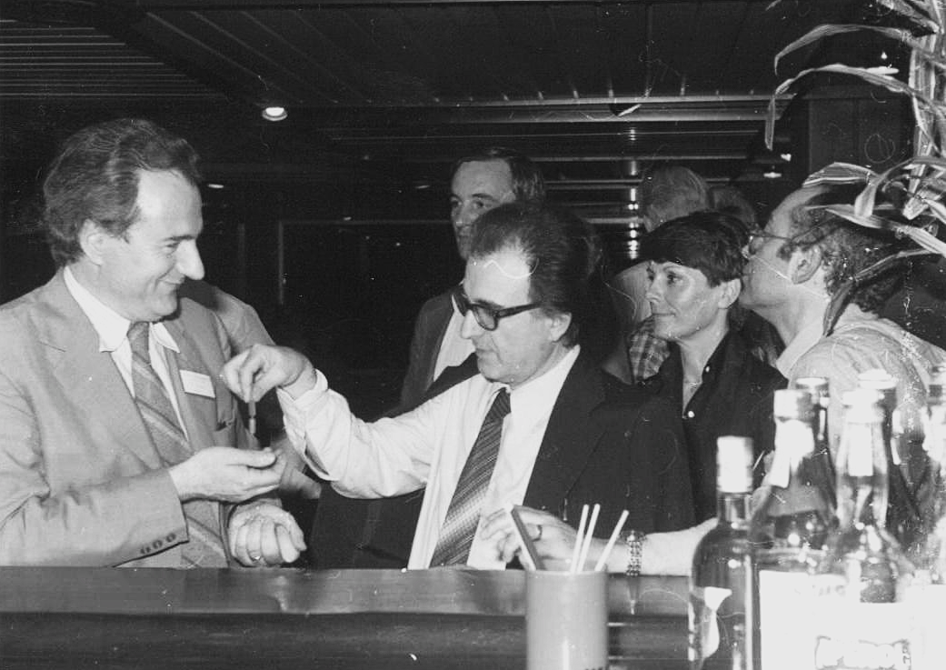
1979 – passaggio di consegne della Direzione dei Laboratori Nazionali di Legnaro a Paolo Blasi

Slide 12
Il riconoscimento mondiale del ruolo della scuola italiana di spettroscopia nucleare, che aveva in Renato il più prestigioso protagonista, fu poi l’organizzazione a Firenze nel 1983 della International Conference on Nuclear Physics,
con Renato ovvio chair
Una conferenza che è rimasta nel ricordo della comunità nucleare mondiale come un evento straordinario, sia scientifico che organizzativo

Slide 13
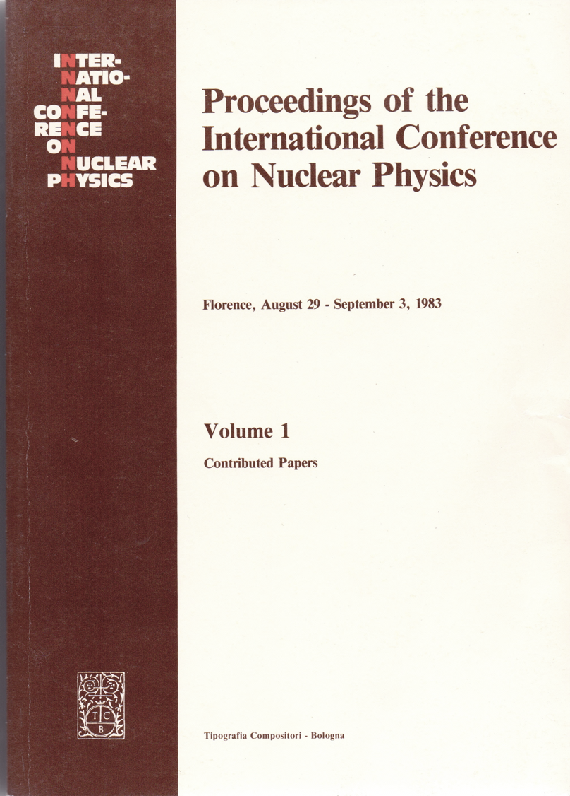
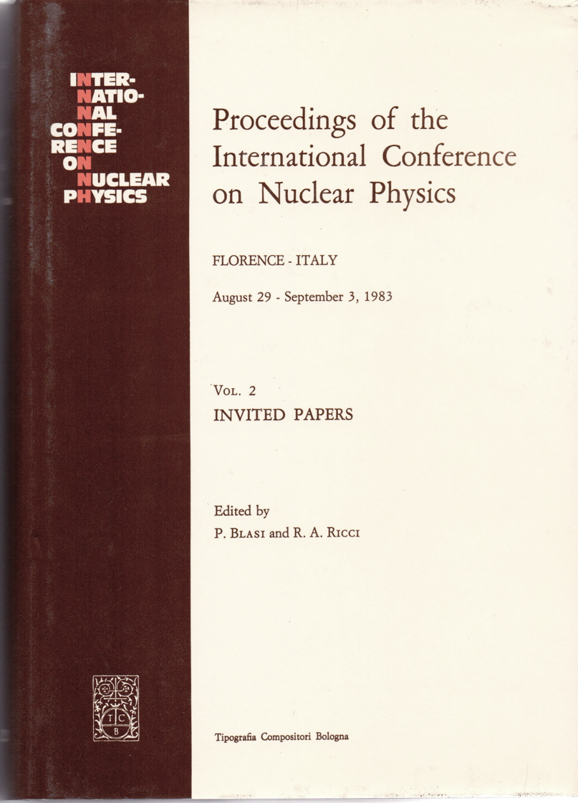

Slide 14
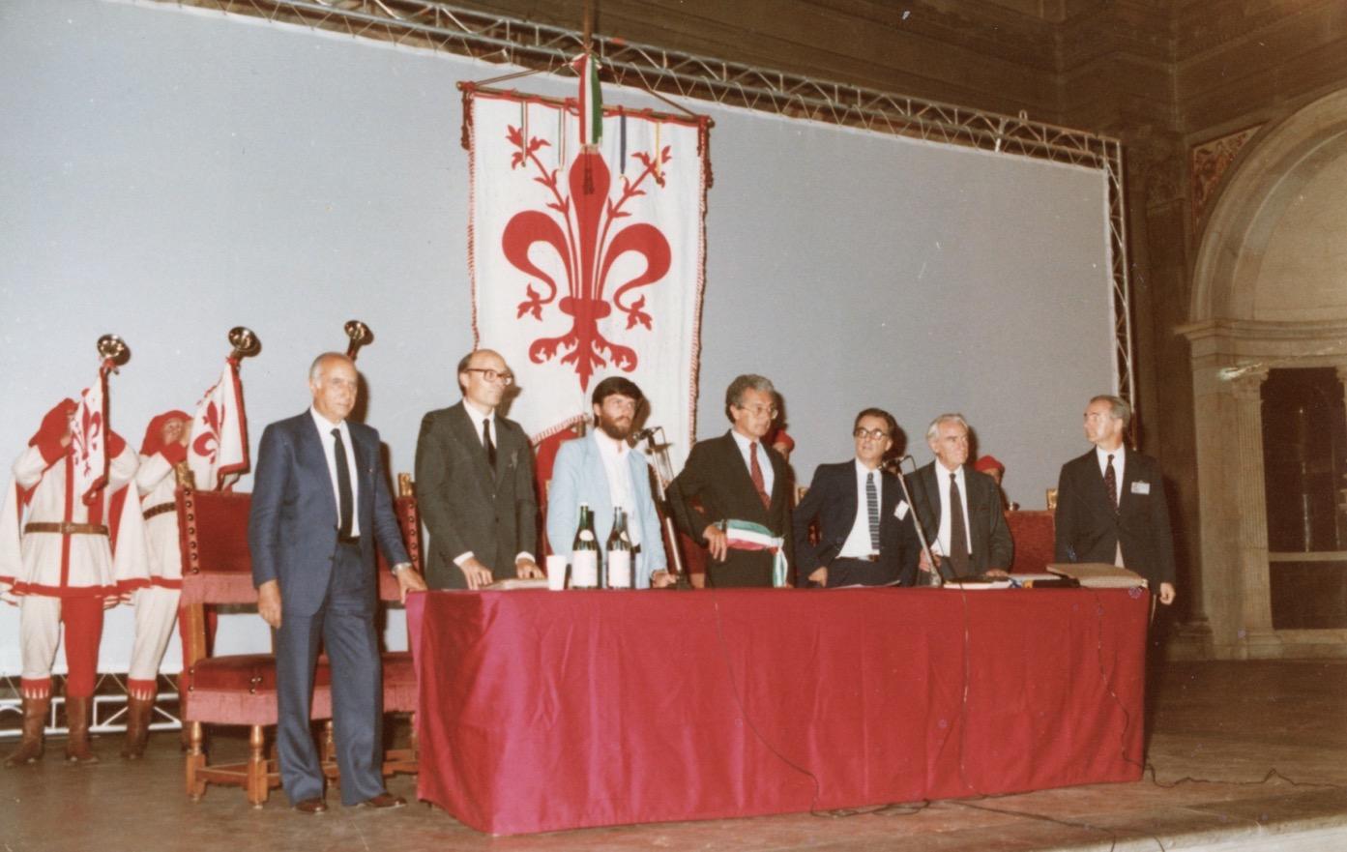
International Conference on Nuclear Physics
Firenze 1983

Slide 15
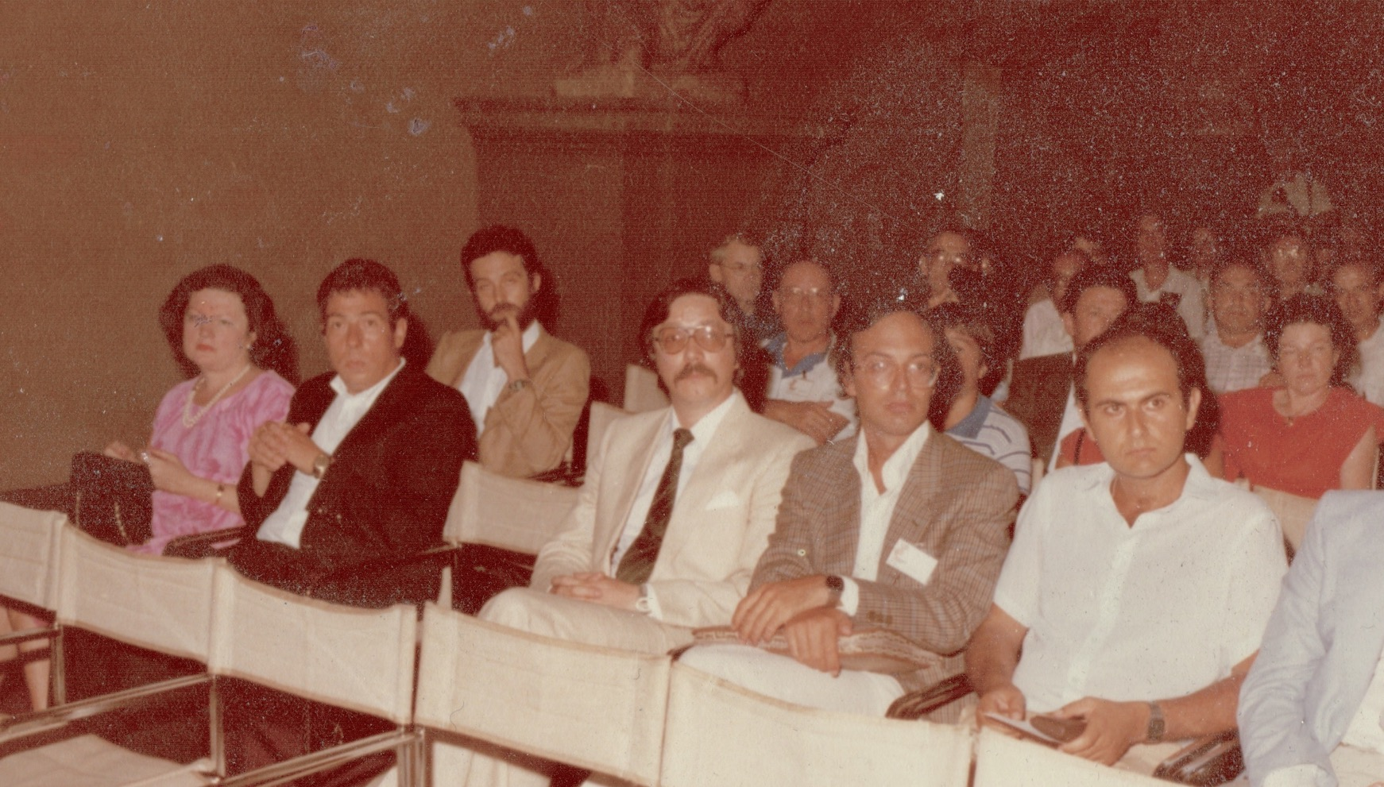
International Conference on Nuclear Physics 1983

Slide 16
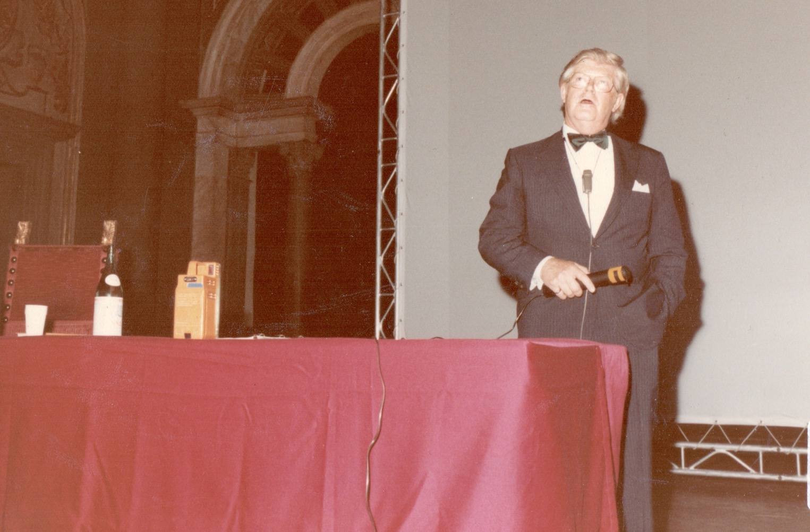
International Conference on Nuclear Physics 1983

Slide 17
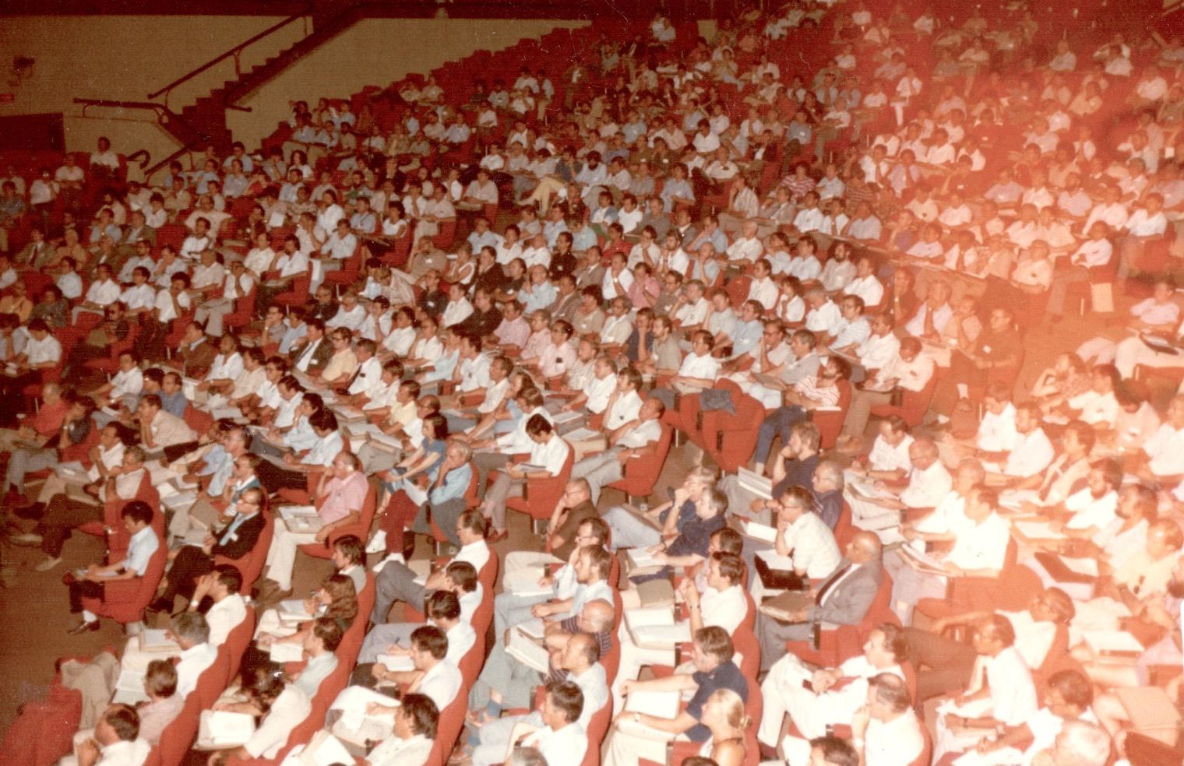
International Conference on Nuclear Physics 1983

Slide 18
A me personalmente, Renato ha continuato a voler bene anche quando, in un certo senso, ho “tradito” la Fisica Nucleare dura e pura
E gliene sono molto grato!

Slide 19
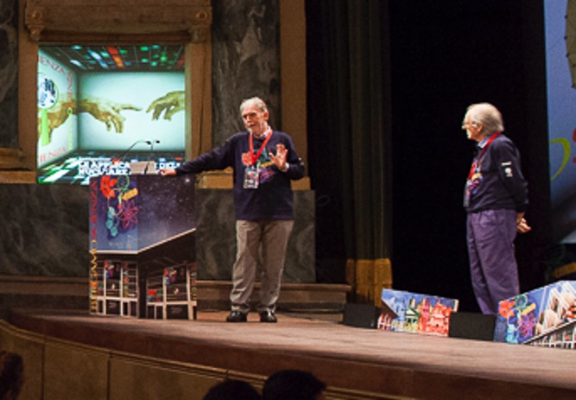

Slide 20
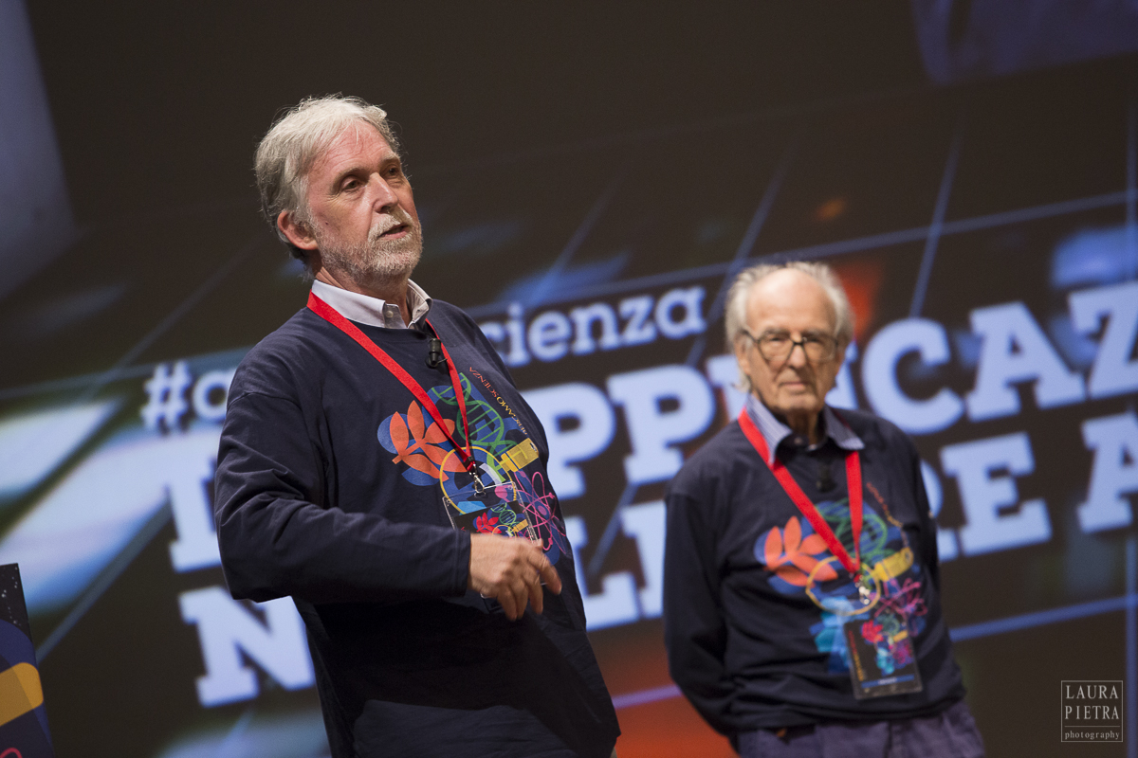

Slide 21
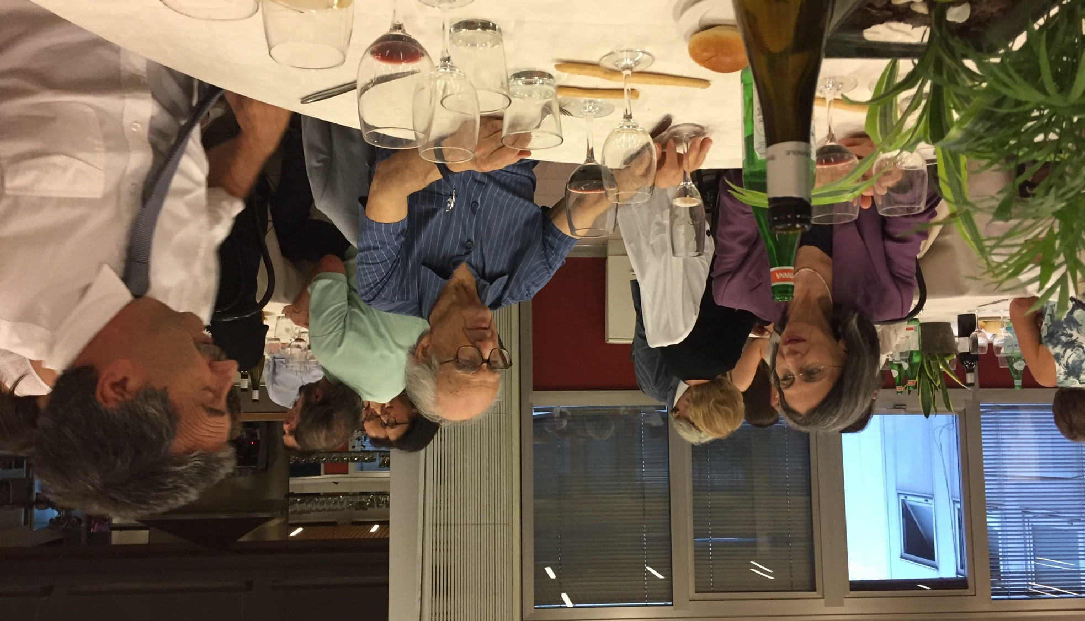

Slide 22
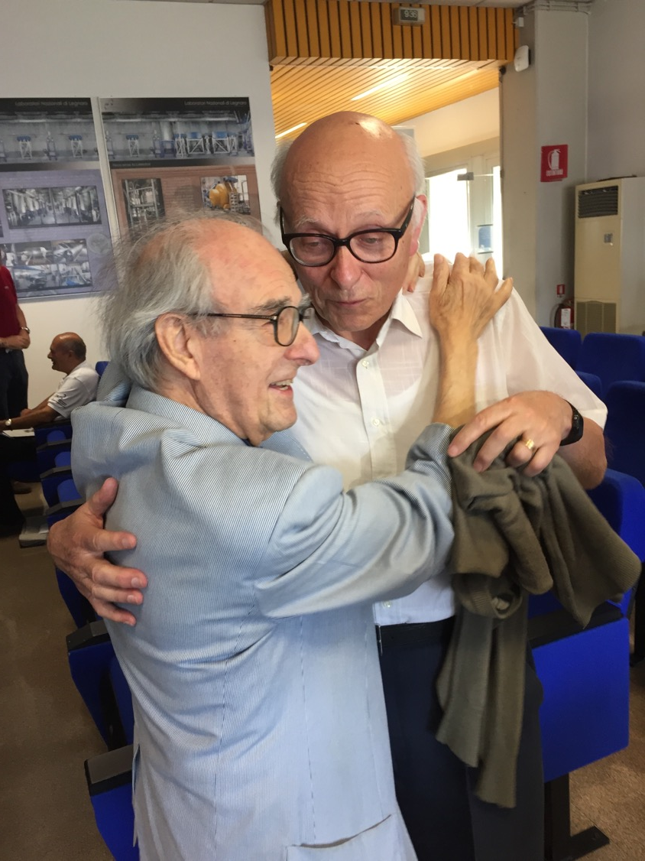
Ma Renato è rimasto legato anche a tutti gli altri fiorentini…
Dopo quasi 50 anni….

Slide 23
Grazie di cuore prof, e non solo da Firenze!, per l’enorme contributo che hai dato a tutta la comunità della Fisica del Nucleo e a tutto l’INFN

